Slide 1
图论

Slide 2
目录
概念介绍
图的存储结构
最短路
最小生成树
有向无环图

Slide 3
概念介绍

Slide 4
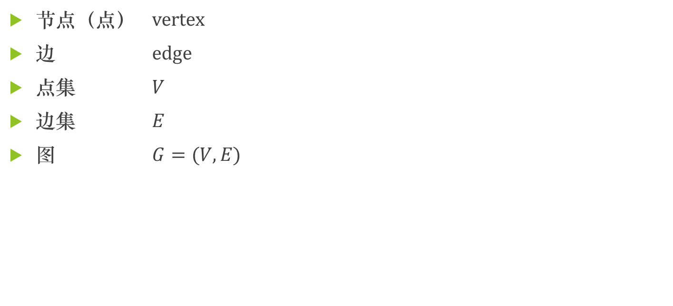
基本概念
节点（点） vertex
边 edge
点集 $V$
边集 $E$
图 $G=(V,E)$

Slide 5
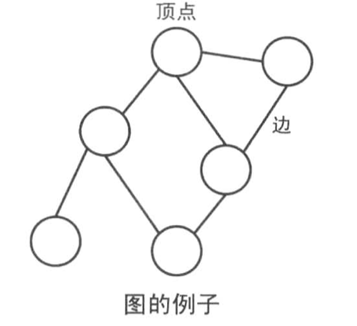
图是什么
图由顶点和边组成。
通常用一个圆表示定点，一条线表示边。
有的题目中，点上可能有一些属性，叫做点权；边上可能也有一些属性，叫做边权。权是权值的意思。

Slide 6
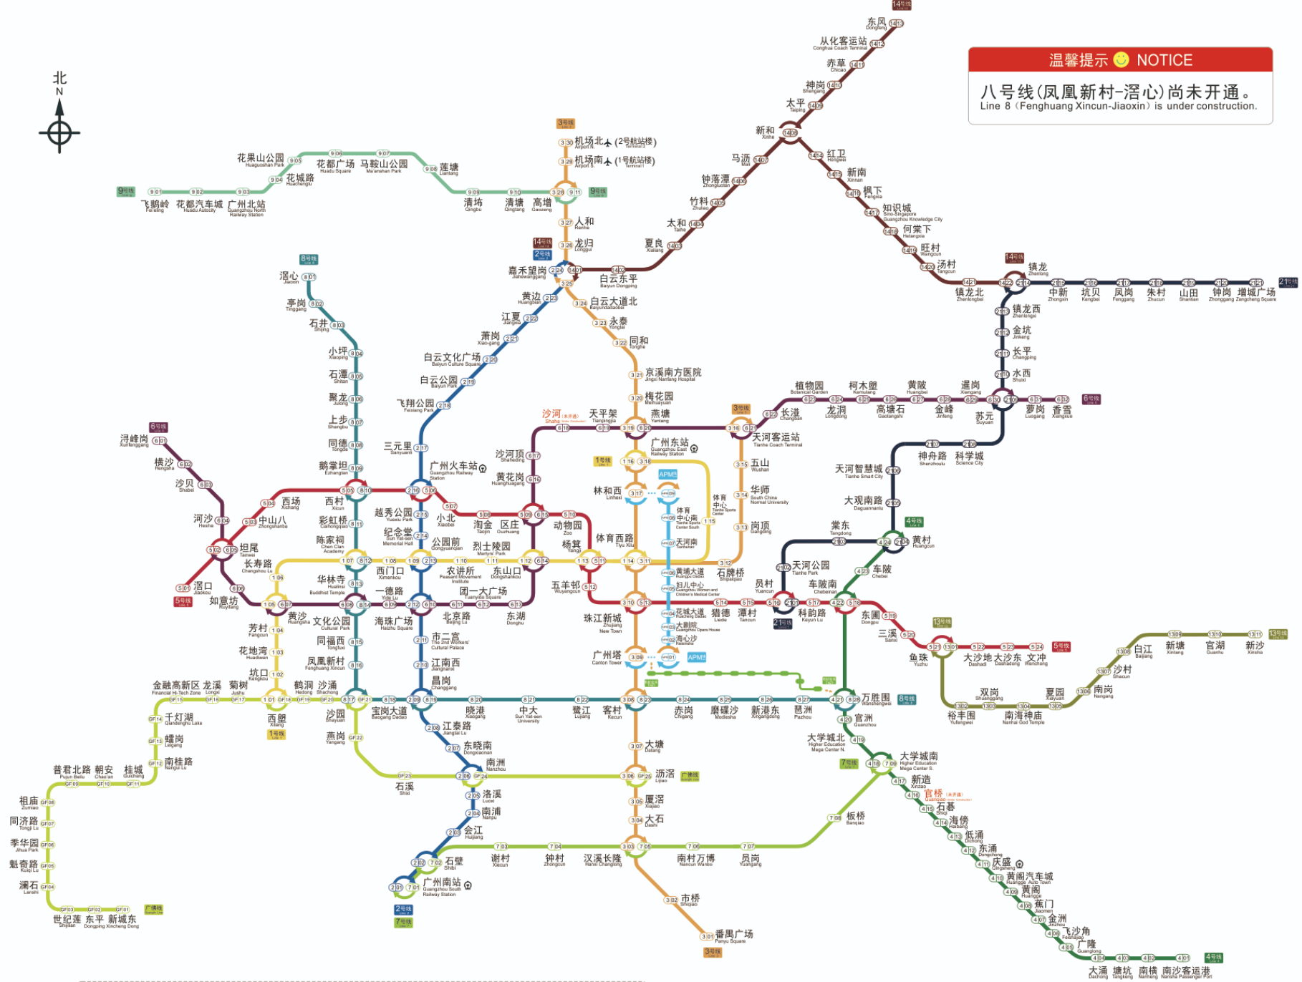
图的例子
点
权
点权
边权

Slide 7
图的分类
有向图 directed graph
无向图 undirected graph
树 tree
有向无环图 directed acyclic graph (DAG)
二分图 bipartite graph

Slide 8
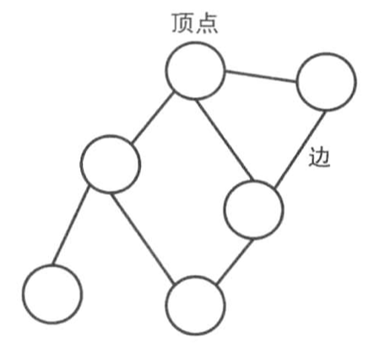
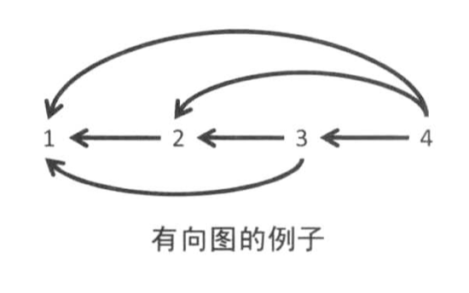
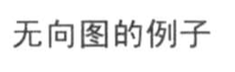
图的分类
按照边是否有指向性。可以把图分成无向图和有向图。
边没有指向性的图叫做无向图。
边有指向性的图叫做有向图。

Slide 9
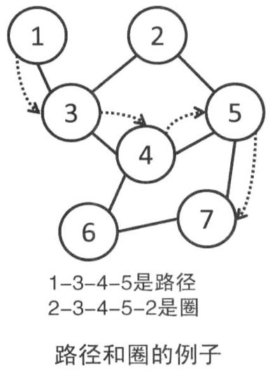
无向图的术语
相邻：如果两个顶点之间有边连接，那么就说这两个顶点相邻。
路径：相邻顶点的序列称为路径。
简单路径：不重复经过同一个点的路径称为简单路径。
圈/环/回路：起点等于终点的路径称为环。
重边：两个顶点之间有多于一条的边。
自环：顶点和自身连边。
简单图：无重边、无自环的图

Slide 10
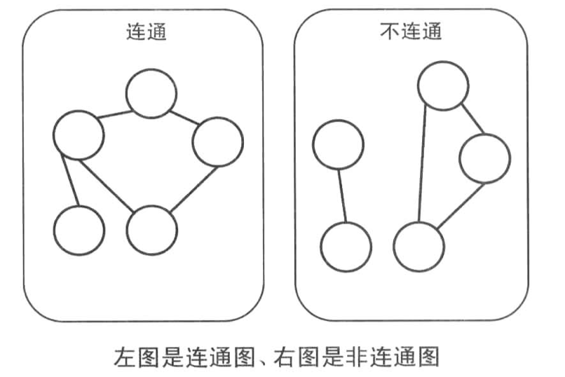
无向图的术语
连通图：任意两点之间都有路径的图叫做连通图。

Slide 11
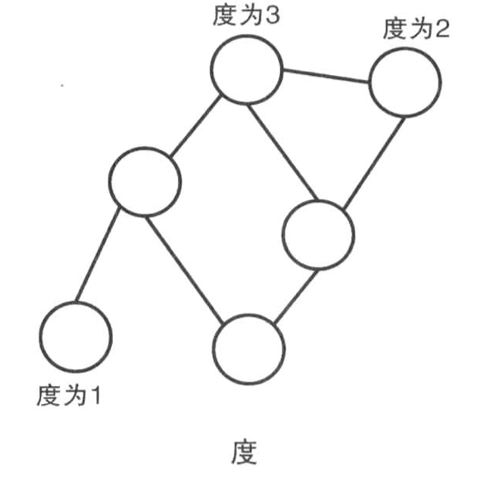
无向图的术语
度：顶点连接的边数

Slide 12
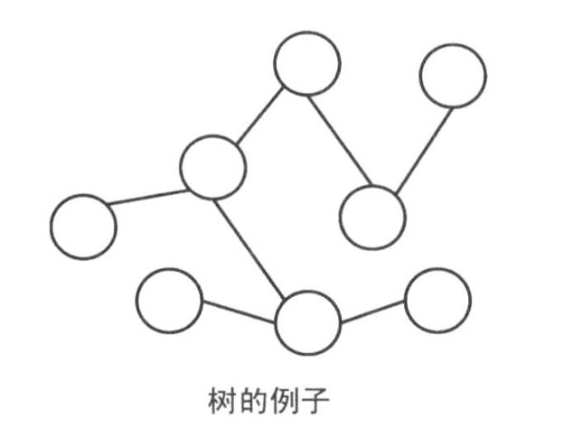
树
没有环的连通图叫做树。

Slide 13
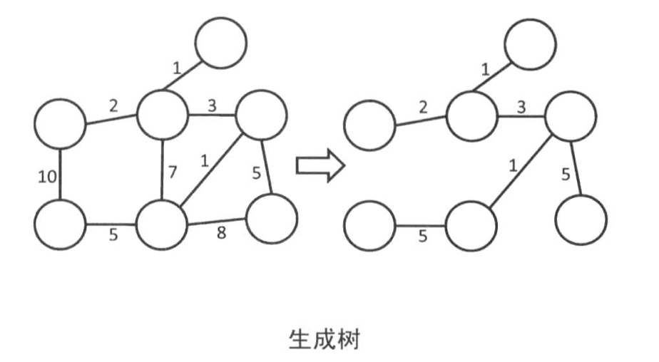
生成树
给定一个无向图，如果删去一些边后这个图变成一颗树，那么这棵树叫做该无向图的生成树。

Slide 14
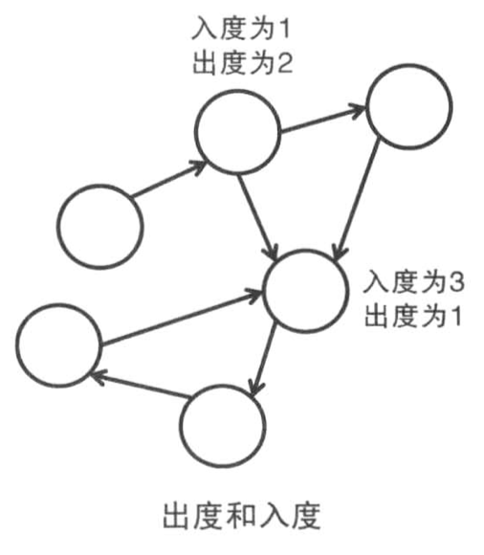
有向图的术语
入度：指向某个点的边数
出度：从某个点指出的边数

Slide 15
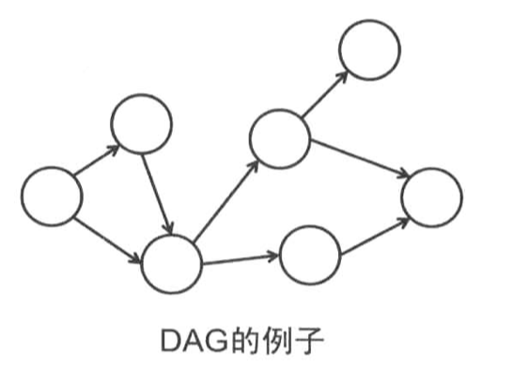
DAG
没有圈的有向图叫做DAG（有向无环图）
沿着DAG的边走，永远不可能走回原处
在DAG中 ，我们可以给顶点标记一个先后顺序。

Slide 16
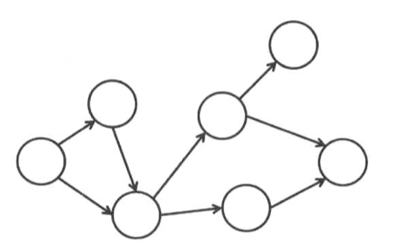
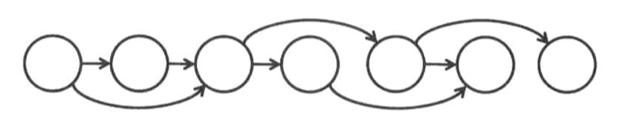
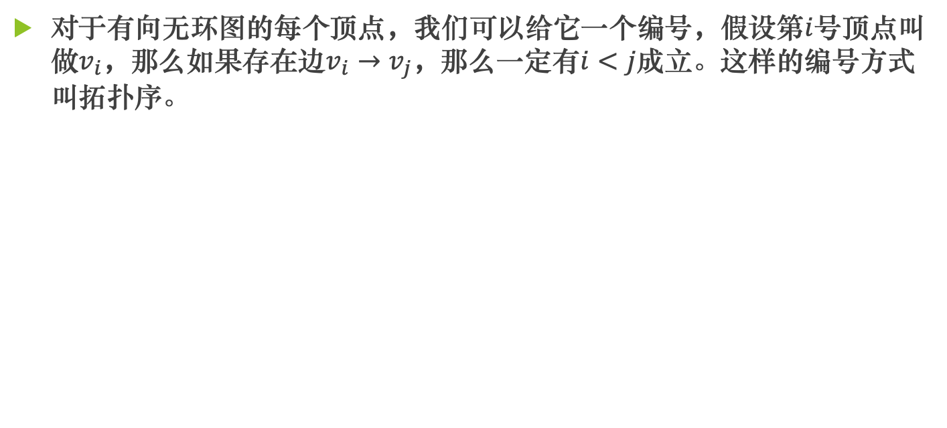
拓扑序
对于有向无环图的每个顶点，我们可以给它一个编号，假设第$i$号顶点叫做$v_{i}，$那么如果存在边$v_{i}→v_{j}$，那么一定有$i<j$成立。这样的编号方式叫拓扑序。

Slide 17
概念回顾
重边 multiple edges
自环 loop
路径 route
环 ring
连通性 connectivity
生成树 spanning tree
度数 degree
入度 in-degree
出度 out-degree
拓扑排序 topological sort

Slide 18
复杂一点的东西
独立集 independent set
团 clique
点覆盖 dominating set
边覆盖
这些现在不讲……

Slide 19
图的存储结构

Slide 20
给你一个图，如何进行储存这个图？

Slide 21
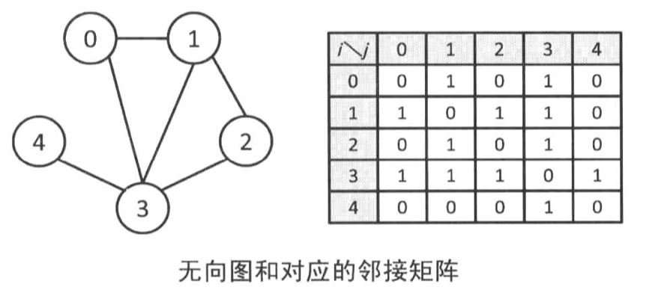
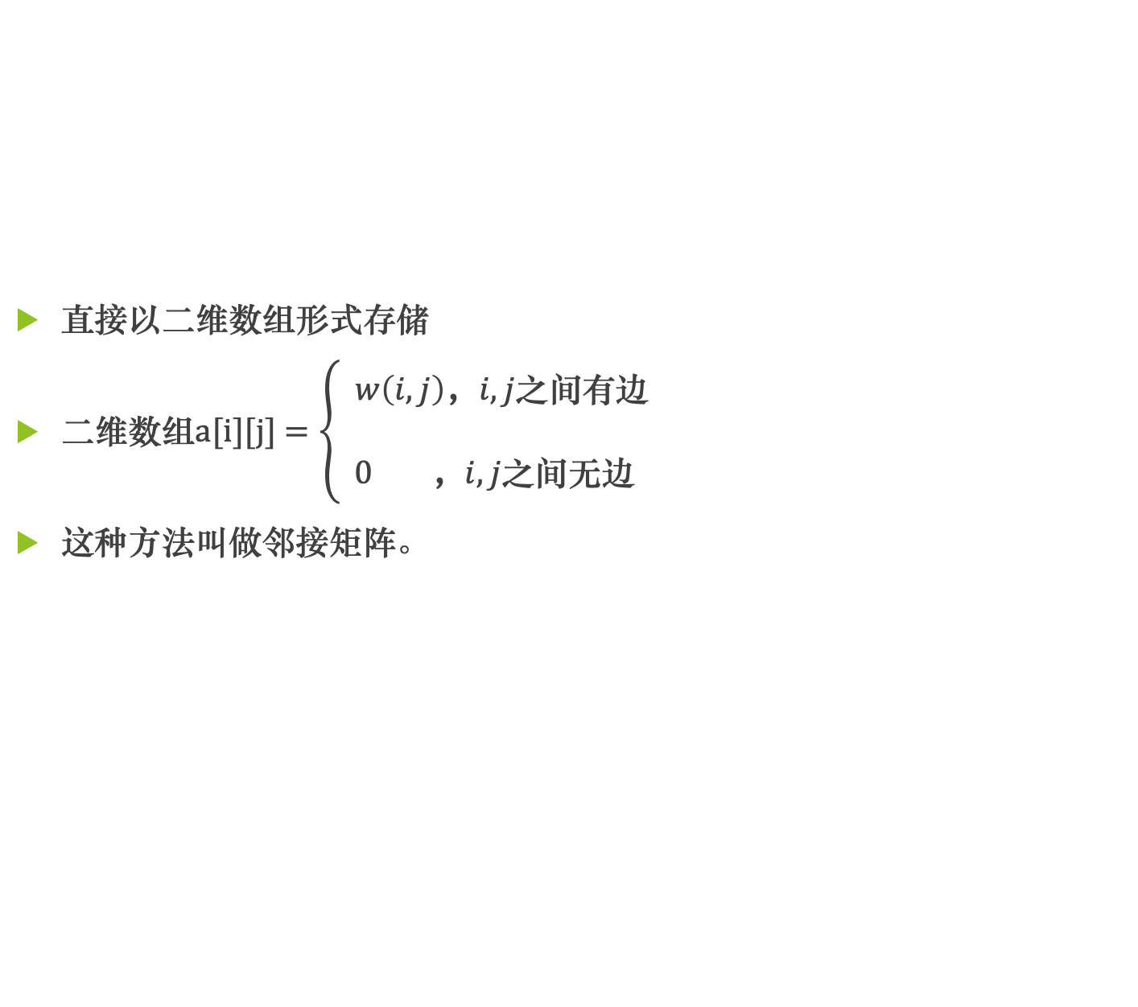
最基础的想法
直接以二维数组形式存储
二维数组a[i][j] $=\left\{\begin{aligned} w\left(i,j\right)，i,j之间有边 \\ \\ 0 ，i,j之间无边\end{aligned}\right.$
这种方法叫做邻接矩阵。

Slide 22
邻接矩阵的缺点
邻接矩阵不适合用来存储边比较少的图。
对于n个点的图，我们需要n^2大小的数组。
而有些图论题的n会到达100000，如果开一个a[100000][100000]大小的int数组，那么需要37G的内存。
因此，通常情况下，我们不使用邻接矩阵进行存图。

Slide 23
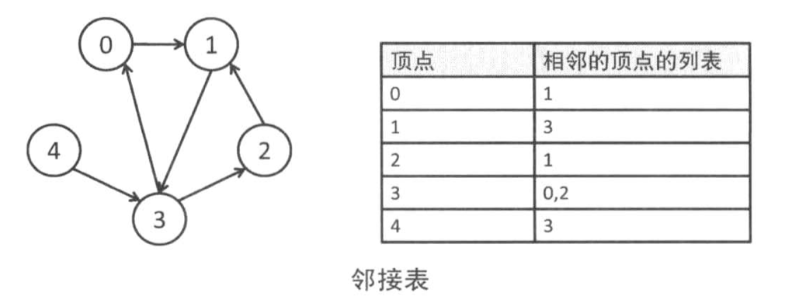
邻接表
很多时候题目里边数和点数同阶（比如都为100000）。
有时候也会遇到特殊的图，如树，树的边数是顶点数-1。
通常我们需要快速知道一个点引出的所有边，即和一个点相邻的所有点。
如果是无向图呢？

Slide 24
邻接表的代码实现
直观的想法就是，给每一个点都开一个数组，在这个数组里存它所指向的边。
但是这样不就又变成了和之前一样的二维数组，导致空间爆炸？
我们可以开动态数组，利用STL里的vector实现。

Slide 25
vector回顾
vector的本质是变长数组。也就是可以改变长度的数组。
头文件：#include<vector>
声明：vector<int> v、vector<int> v[N]、vector<long long> v
常用语句：
往vector中添加元素x：v.push_back(x)
获取vector的大小：v.size()
获取vector的第 i 个元素：v[i]
修改vector的第 i 个元素为 x：v[i]=x;
清空vector ：v.clear();
遍历vector：for(int i=0;i<v.size();++i) //...
对vector排序：sort(v.begin(), v.end());

Slide 26
邻接表的代码实现
首先，开n个变长数组vector，也就是变长数组的数组：
vector<int> g[100005]
（方括号中的数可以比题目中点的最大值略大一些，比如题目中点的最大值是100000，那么略大一些，开到100005就差不多了）
这个声明的含义是：初始化了100005个vector：
g[0]是一个vector、g[1]是一个vector、g[2]是一个vector……
我们用g[u]代表从u出发能到达的节点。

Slide 27
邻接表的代码实现
声明：vector<int> g[100005];
加边u->v：g[u].push_back(v);
清空第u个vector：g[u].clear();
对第u个vector进行排序：sort(g[u].begin(), g[u].end());

Slide 28
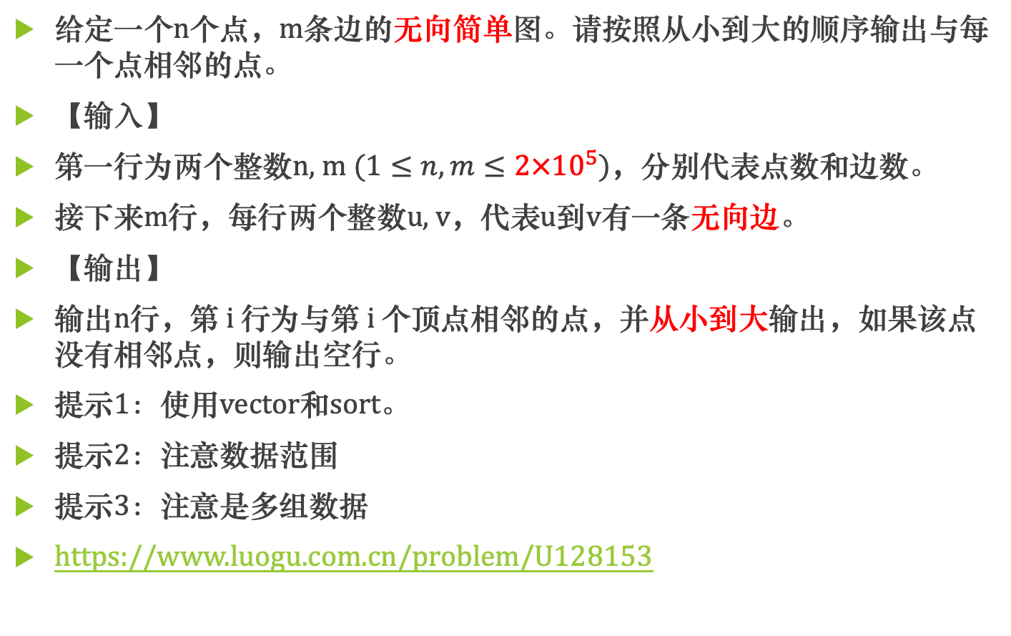
【例题】图的存储
给定一个n个点，m条边的无向简单图。请按照从小到大的顺序输出与每一个点相邻的点。
【输入】
第一行为两个整数n, m $(1≤n,m≤{2×10}^{5})$，分别代表点数和边数。
接下来m行，每行两个整数u, v，代表u到v有一条无向边。
【输出】
输出n行，第 i 行为与第 i 个顶点相邻的点，并从小到大输出，如果该点没有相邻点，则输出空行。
提示1：使用vector和sort。
提示2：注意数据范围
提示3：注意是多组数据
https://www.luogu.com.cn/problem/U128153

Slide 29
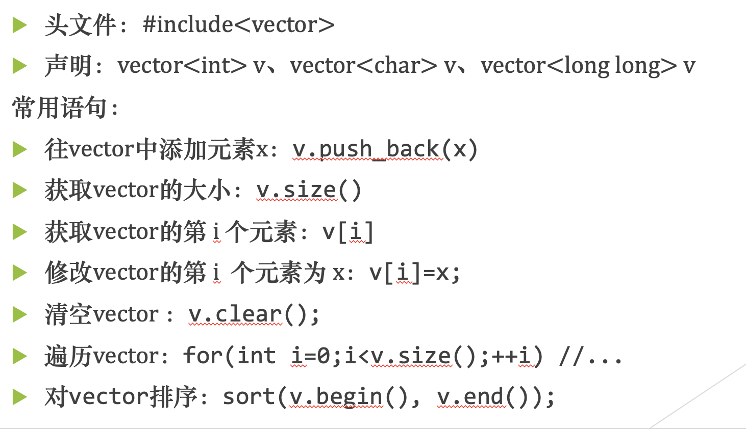
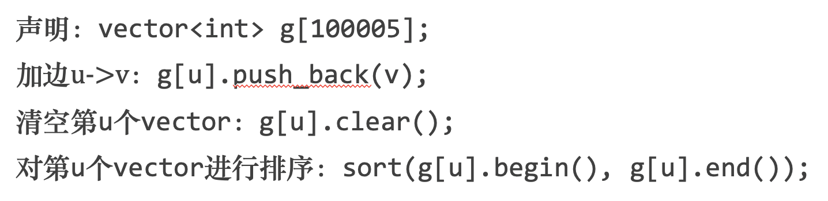
提示
vector
邻接表（注意数组大小）

Slide 30
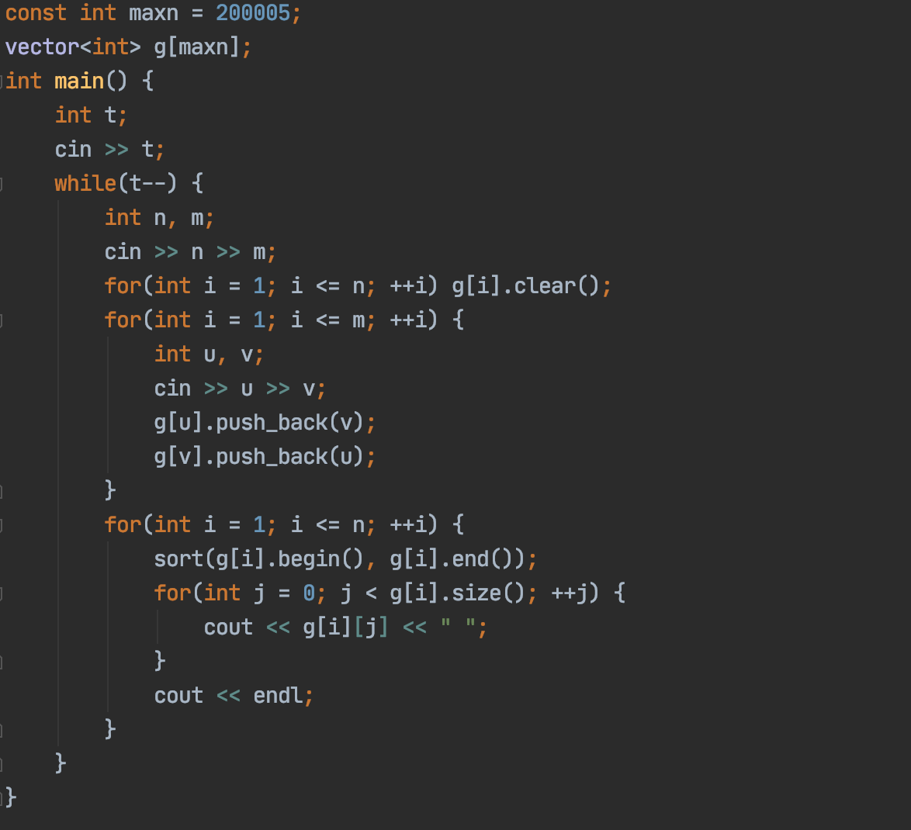

Slide 31
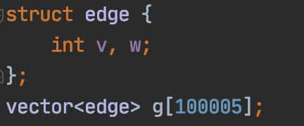
邻接表存储带权图

Slide 32
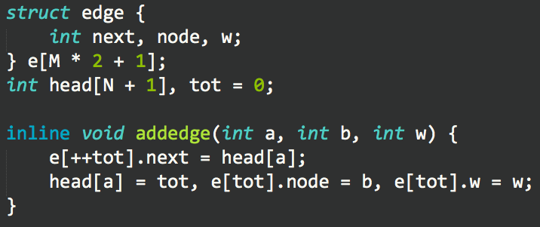
链式前向星（拓展内容）
在链式前向星中，我们存储的是边。
head[u]：从u出发的最后一条边的编号。
struct edge：一个结构体，代表边，next代表该顶点上一条边的编号，node代表这条边所指向的顶点，w代表边权。

Slide 33
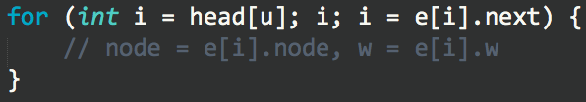
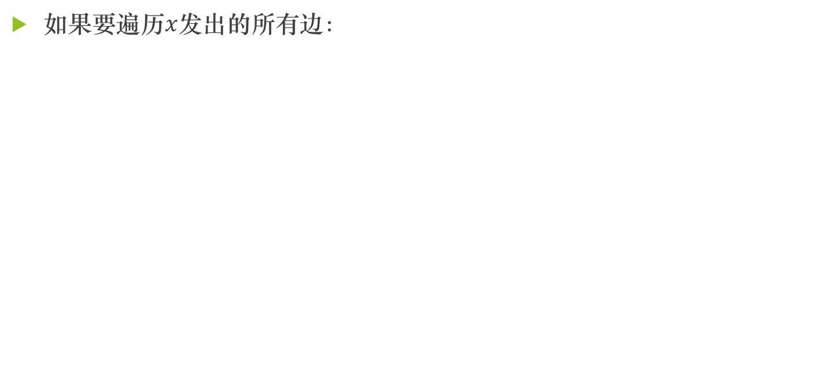
链式前向星的遍历
如果要遍历$x$发出的所有边：

Slide 34
图的遍历

Slide 35
图的遍历
从图的某个顶点出发访问遍图中所有顶点，且每个顶点仅被访问一次。

Slide 36
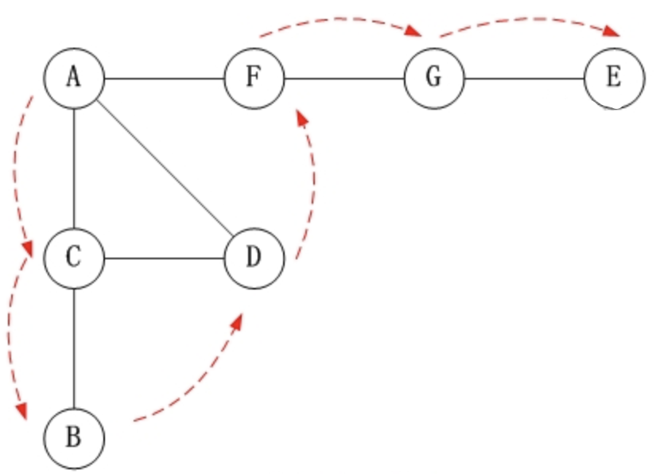
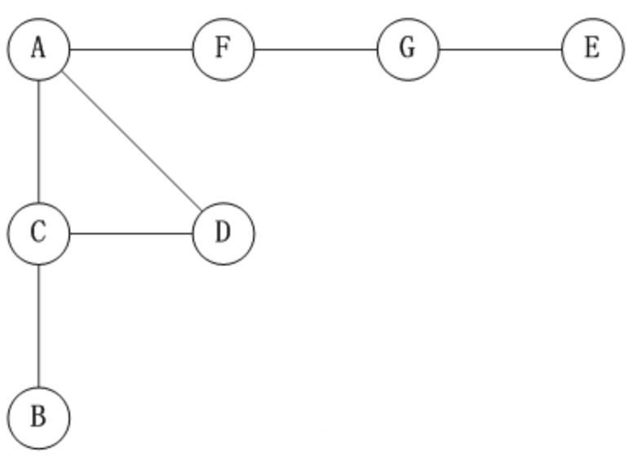
深度优先遍历（DFS）
大致流程如下：
1、访问指定的起始顶点；
2、若当前访问的顶点的相邻顶点有未被访问的，则选其中一个进行访问；否则，退回到最近访问过的顶点；直到与该顶点相邻的全部顶点都访问完毕；
3、若此时图中尚有顶点未被访问，则再选其中一个顶点作为起始顶点并访问之。
上图的访问序列为：A，C，B，D，F， G，E

Slide 37
深度优先遍历（DFS）
伪代码
DFS(u):
标记节点 u 为已访问
对于 u 的每个未被访问过的相邻顶点 v ：
DFS(v)

Slide 38
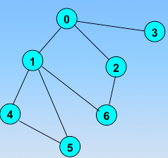
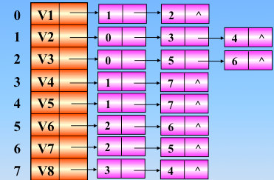
举个例子
左边是给定的图，右边是给定图的邻接表。求这个图从0开始进行DFS的遍历顺序。

Slide 39
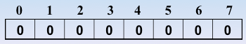
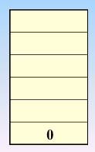
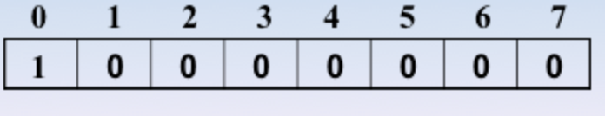
我们还需要使用一个一维数组vis来存储所有的顶点，对应的下标的元素为1或0，1代表已经访问，0代表还没有被访问。
众所周知，函数的调用是用隐式的栈来实现的。现在我们把这个隐式的栈画出来，模仿函数的调用过程。
回顾一下，栈是一个后进先出的数据结构，和递归过程十分相似。
初始节点从0开始，因此我们先访问0。将0进栈，vis[0]处置为1

Slide 40
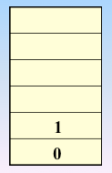
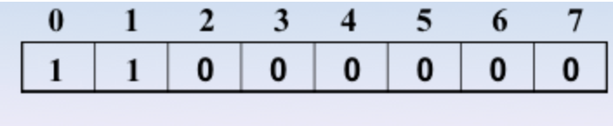
由邻接表可知，0的下一个相邻顶点是1，1未被访问过，于是访问1，1进栈

Slide 41
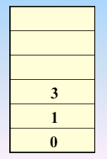
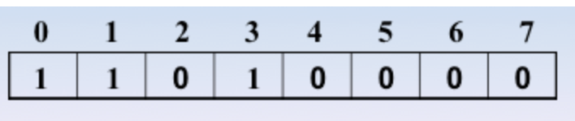
由邻接表可知，1的下一个相邻顶点是0，0被访问过，跳过，于是访问3，3未被访问，3进栈

Slide 42
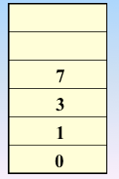
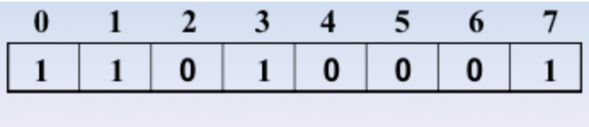
由邻接表可知，3的下一个相邻顶点是1，1被访问过，跳过，于是访问7，7未被访问，7进栈

Slide 43
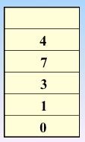
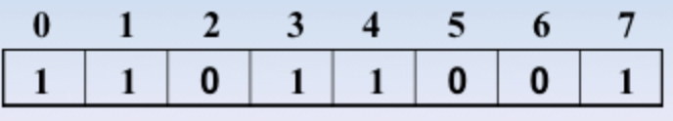
由邻接表可知，7的下一个相邻顶点是3，3被访问过，跳过，于是访问3，4未被访问，4进栈

Slide 44
由于与4相邻的顶点都已经访问过了，所以把4出栈，同样，与7、3、1相邻的顶点都已经访问过了，最后回退到顶点0，继续访问未访问过的2。
之后，访问5、6，然后继续回退，直到栈空，此时函数返回，遍历结束。

Slide 45
最后，我们把访问的节点按照顺序收集起来，就得到了最后的访问顺序：
0，1，3，7，4，2，5，6
虽然上面的演示中用到了栈，但是实际上递归函数就是在隐式的利用栈，所以实际上我们不需要自己写一个栈来实现深度优先遍历。

Slide 46
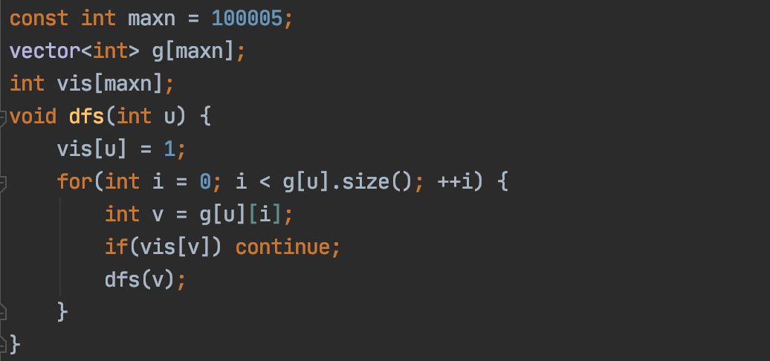
深度优先遍历的代码实现

Slide 47
广度优先遍历（BFS）
从图中某顶点 x 出发，在访问了 x 之后依次访问 x 的各个未曾访问过的邻接点，然后分别从这些邻接点出发依次访问它们的邻接点，使得先被访问的顶点的邻接点先于后被访问的顶点的邻接点被访问，直至图中所有已被访问的顶点的邻接点都被访问到。

Slide 48
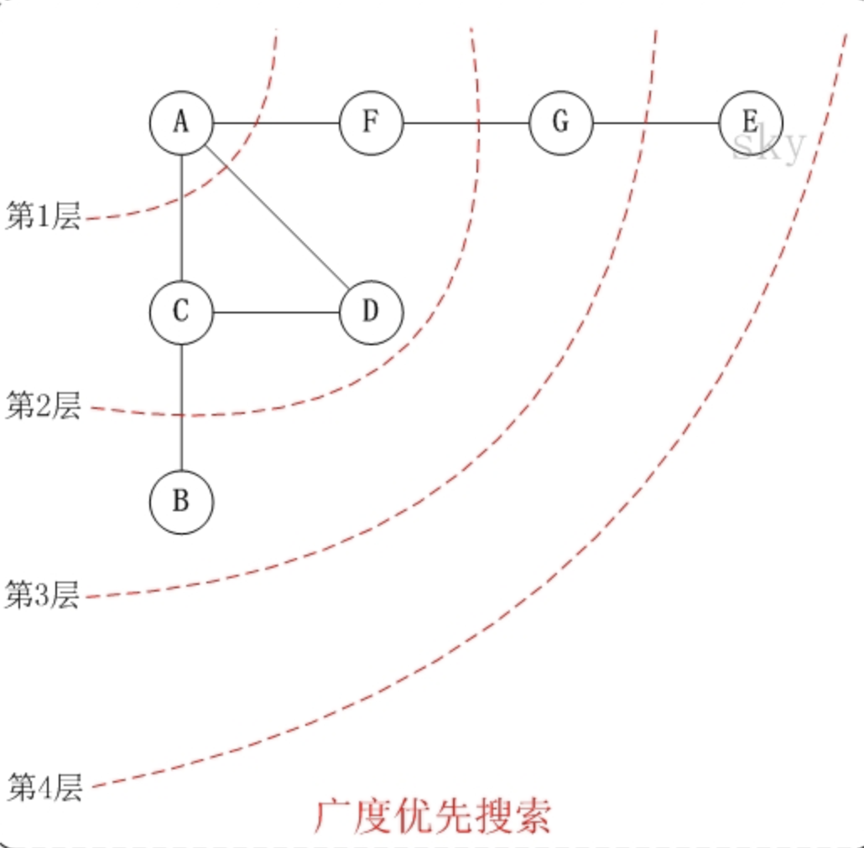
例子
第1步：访问A。
第2步：依次访问C,D,F。
第3步：依次访问B,G。
第4步：访问E。

Slide 49
广度优先遍历（BFS）的实现
我们一般用队列(queue)来进行维护。
因为队列(queue)是一种先进先出的数据结构。
这样才能满足“先被访问的顶点的邻接点先于后被访问的顶点的邻接点被访问”

Slide 50
queue回顾
queue的本质是先进先出的变长数组。
头文件：#include<queue>
声明：queue<int> q, queue<long long> q
常用语句：
往queue中添加元素x：q.push (x)
获取queue的大小：q.size()
检测queue是否为空：q.empty()
获取queue的尾部元素：q.front();
将queue的尾部元素出队：q.pop();
清空queue ：while(!q.empty()) q.pop();

Slide 51
伪代码
BFS(x):
初始化队列Q，将x入队，标记x为已访问
当队列Q不为空：
获得队列尾部的元素u，将u出队
对于 u 的每个未被访问过的相邻顶点 v ：
将 v 入队，标记 v 为已访问

Slide 52
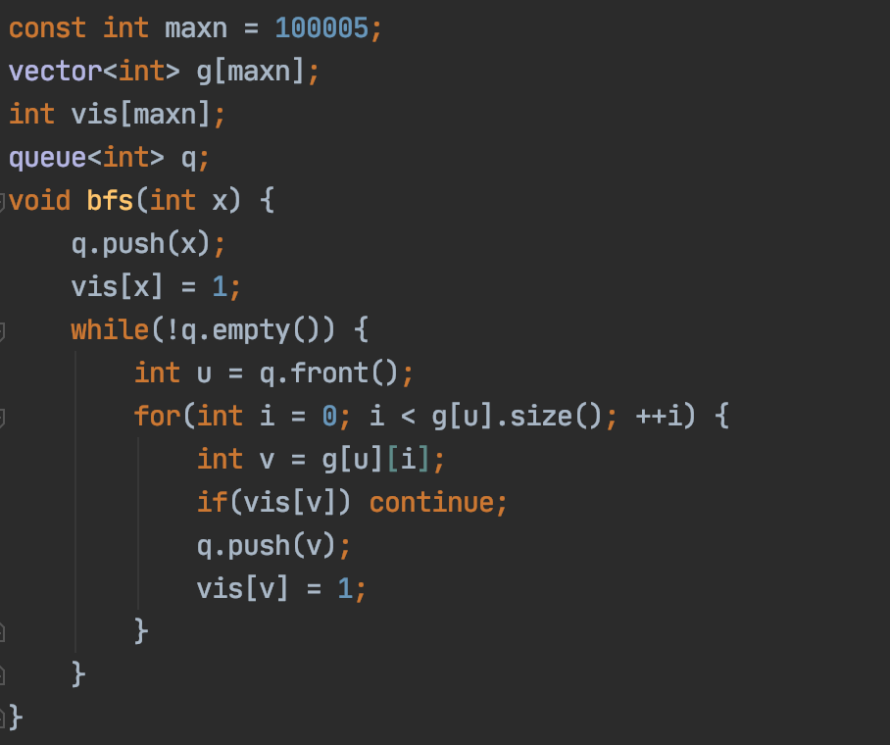
代码实现

Slide 53
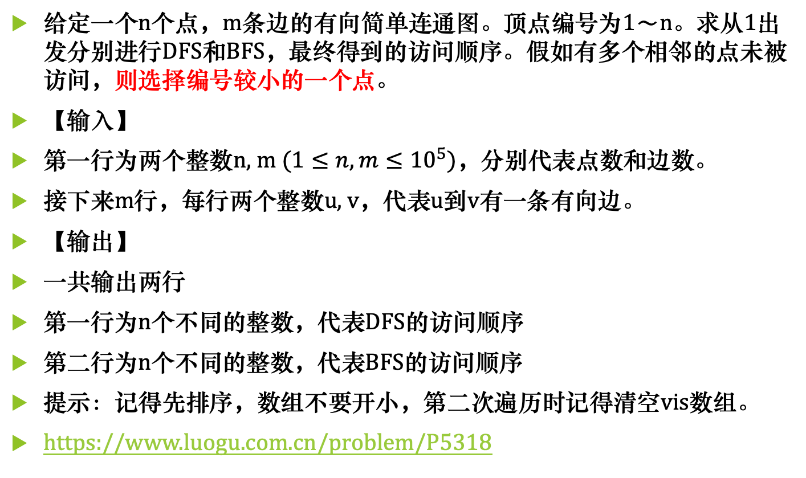
【例题】图的遍历
给定一个n个点，m条边的有向简单连通图。顶点编号为1～n。求从1出发分别进行DFS和BFS，最终得到的访问顺序。假如有多个相邻的点未被访问，则选择编号较小的一个点。
【输入】
第一行为两个整数n, m $(1≤n,m≤{10}^{5})$，分别代表点数和边数。
接下来m行，每行两个整数u, v，代表u到v有一条有向边。
【输出】
一共输出两行
第一行为n个不同的整数，代表DFS的访问顺序
第二行为n个不同的整数，代表BFS的访问顺序
提示：记得先排序，数组不要开小，第二次遍历时记得清空vis数组。
https://www.luogu.com.cn/problem/P5318

Slide 54
提示
BFS
DFS
记得排序，数组不要开小
第二次遍历时记得清空vis数组。

Slide 55
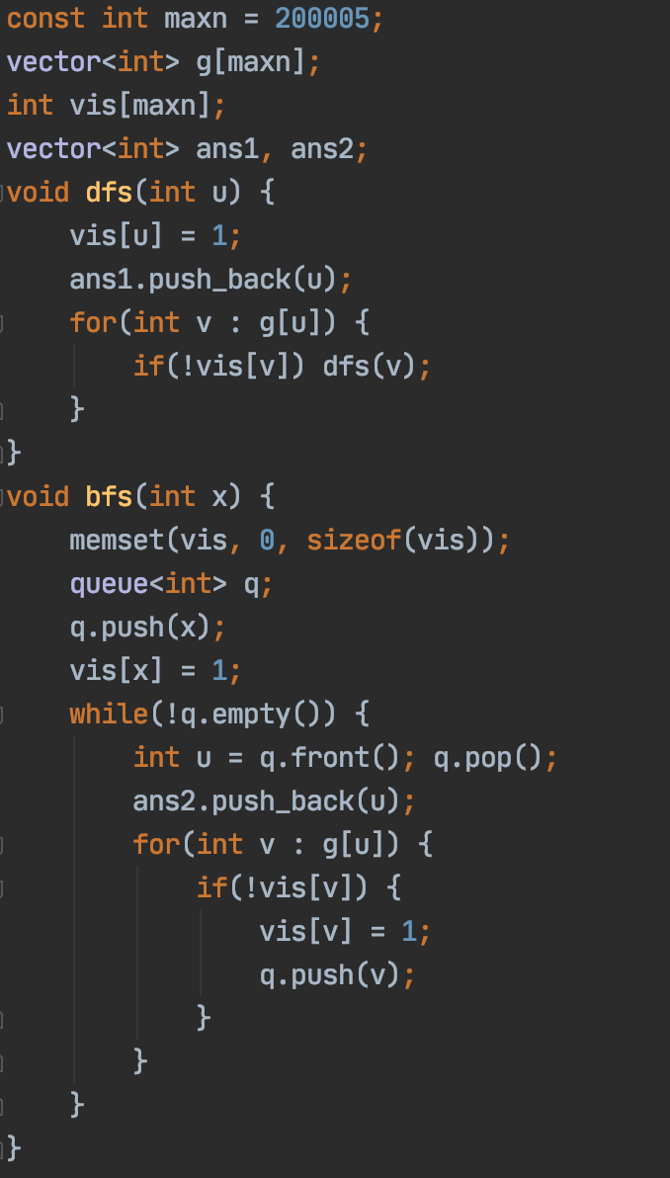
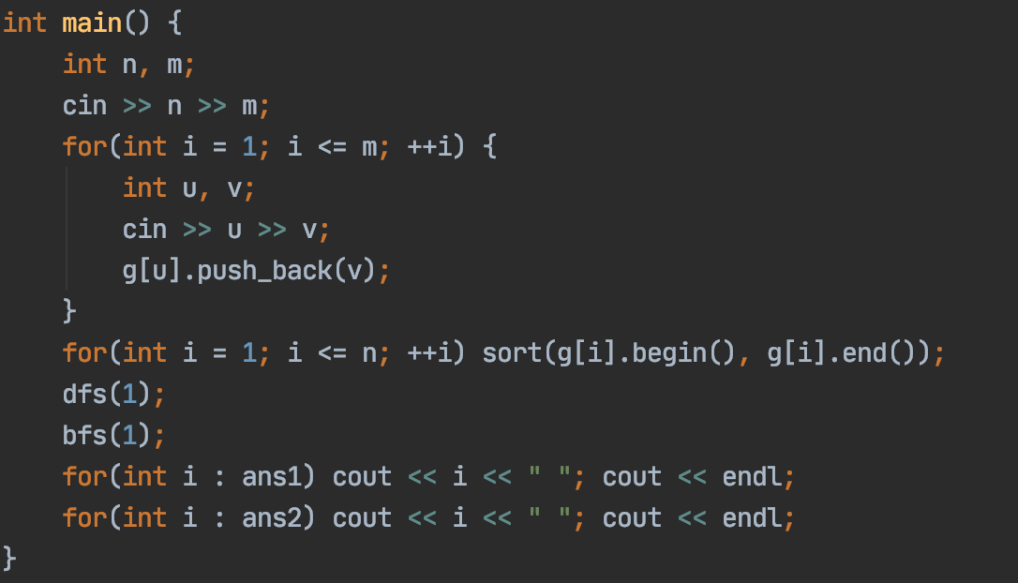

Slide 56
最短路

Slide 57
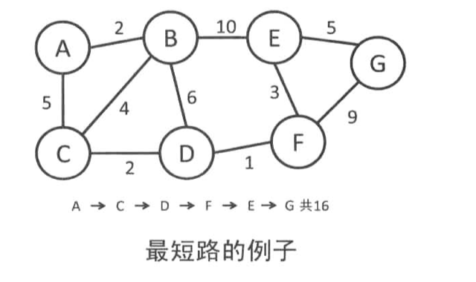
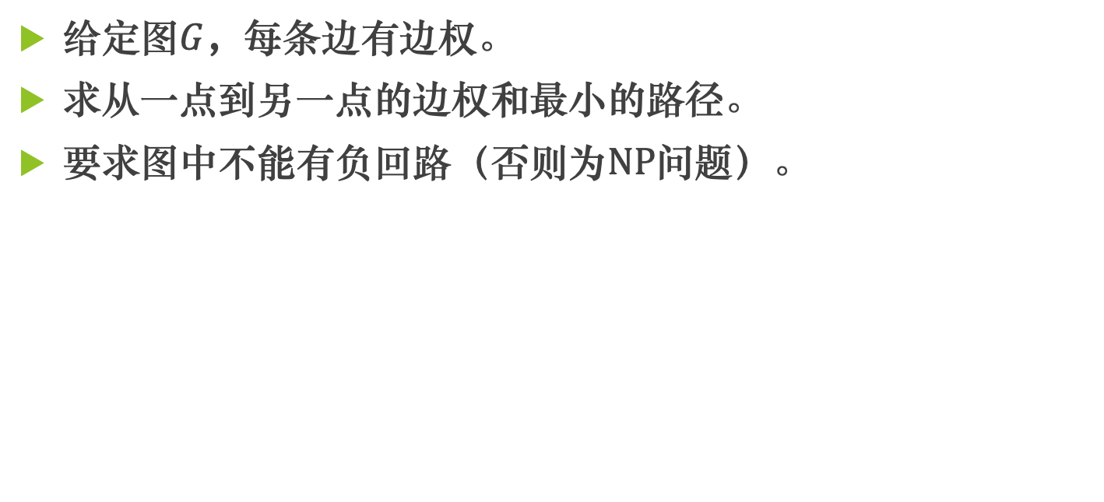
何谓最短路
给定图$G$，每条边有边权。
求从一点到另一点的边权和最小的路径。
要求图中不能有负回路（否则为NP问题）。

Slide 58
宽度优先搜索
如果所有边权均为1，宽度优先搜索可以求出最短路。
边权不为1？拆点。时间复杂度O(mw)

Slide 59

Dijkstra算法（不带优化）
用于求从图中一点出发到其它所有点的最短路。即SSSP（single source shortest path，单源最短路）。
时间复杂度$O(n^{2})$，空间复杂度$O(n)$（不含图结构）。
要求所有权值非负。称这样的图为正权图。
在下面的分析中，视1号点为源点，记$d_{u}$为1号点到点$u$的最短路距离。

Slide 60

Dijkstra算法（不带优化）
我们首先来看一些正权图的性质：
如果1到$u$的最短路上包含$v$，那么这条路径上1到$v$的部分为1到$v$的最短路。
任意一条最短路的一部分的长度一定不大于整条路径的长度。

Slide 61

Dijkstra算法（不带优化）
由这两个性质，我们有：
假设1到$u$的最短路路径依次经过$p_{1},p_{2},…,p_{m}$（其中$p_{1}=1$，$p_{m}=u$），那么
$$0=d_{1}=d_{p_{1}}≤d_{p_{2}}≤⋯≤d_{p_{m−1}}≤d_{p_{m}}=d_{u}$$
假设已知1号点到其它所有点的最短路，且有$d_{1}≤d_{2}≤⋯≤d_{n}$，那么
$$d_{i}=\min\left\{d_{j}+w\left(j,i\right)\right\}$$
换句话说，最短路上的每一个点的前一个点，一定离起点更近
由上面的分析可以得到Dijkstra算法。

Slide 62

Dijkstra算法（不带优化）
算法流程大致如下：
记$S$为起点，置$d_{S}=0$；对于其它点$x$，置$d_{x}=∞$；
枚举所有与$\text{找到当前}\text{尚未处理过的点中距离最小}\text{的，记为}i\text{；}$
$i$相邻的节点$j$，用$d_{j}+w(j,i)$更新$d_{i}$；
标记$i$为已处理；
如果还有尚未处理过的点，返回2；否则算法结束。

Slide 63

一个详细的例子
以D为起点，求D到其他点的最短路

Slide 64


Slide 65


Slide 66


Slide 67


Slide 68


Slide 69


Slide 70


Slide 71


Slide 72


Dijkstra算法 – 代码
定义$d[]$为源点到每个点的最短路距离。
初始化。
找到尚未处理的最短路距离最小的点。
标记为已处理。
用这个点更新其他点的$d[]$。

Slide 73
Dijkstra算法 – 优化
首先得改变存储图的方式。
瓶颈在于哪里？
外层循环无法优化。
内层循环：
找最小值
更新答案
使用堆优化。

Slide 74

Dijkstra算法 – 堆
堆是一个支持插入元素、查询或删除最小值的数据结构。
插入、删除复杂度为$O\left(\log{n}\right)$；
查询复杂度为$O\left(1\right)$；
还可以支持把一个元素改小，复杂度为$O(\log{n})$。
不需要明白具体实现，当成一个黑箱就好。
std::priority_queue<int, vector<int>, greater<int> >

Slide 75

Dijkstra算法 – 堆优化
为了优化查询最小值部分，我们需要存储所有尚未处理过的点。
在更新时候，如果距离变小，则在堆中更新。
而在更新时，也只在前向星中遍历从当前点发出的边。
复杂度$O(n\log{n})$。

Slide 76
Dijkstra算法 – 堆优化
另一种写法是直接往堆里加，而不是改值。
适用于STL中的优先队列。

Slide 77

Dijsktra堆优化代码实现

Slide 78
Bellman-Ford算法
Bellman-Ford是一种基于松弛(relax)的最短路算法。支持负权。设数组dis[v]表示起点到节点v的最短路径长度。
初始化：dis[s]=0，dis[x]=+∞（s为起点，x为除了起点以外的其它点）
每次选择一条边(u,v,w),若dis[u]+w<dis[v]则更新dis[v]。这种称之为一次松弛(relax)。当无边可以松弛时，程序结束。此时从起点到所有点的最短路已经求出。
如果出现负环(走一圈回来路变短了), 就会被一直绕圈松弛。当某条边松弛次数≥n次，说明出现了负环。因为n个点的最短路最多n-1条边，最多松弛n-1次就肯定能算出最短路。

Slide 79

Bellman-Ford算法

Slide 80
SPFA算法
仅作了解
Shortest Path Faster Algorithm
队列优化的Bellman-Ford算法
同样用于求单源最短路。
可以用于带负权的图。

Slide 81

SPFA算法
算法流程大致如下：
记$S$为起点，置$d_{S}=0$；对于其它点$x$，置$d_{x}=∞$；
维护一个队列，初始为空；加入$S$；
取出队首节点，记为$u$；
枚举所有与$u$相邻的节点$v$，用$d_{u}+w(u,v)$更新$d_{v}$；如果$d_{v}$被更新且$v$不在队列中，则将其加入队列；
如果队列不为空，返回3；否则算法结束。

Slide 82


SPFA算法 – 代码
初始化。
判断队列是否为空。
取出队首节点。
用这个点更新其他点的$d[]$，并判断是否要加入队列。

Slide 83


SPFA算法 – 复杂度
实际上算法在最坏情况下的复杂度是$O\left(nm\right)$。
一般出题人都会卡SPFA，所以不如Dijsktra算法。

Slide 84

SPFA算法 – 优化
有三类常见优化：
SLF（smallest label first）：如果加入的元素距离小于队首元素，则置于队首；
LLL（largest label last）：记录队列中元素距离平均值，从队首取元素时，如果距离大于平均值则移至队尾，重复直到找到小于等于平均值的元素为止；
随机化：从队首取元素时，有$p$的概率直接将其移至队尾；$p$应当是于图规模有关的一个小概率。
其实这些优化不能优化复杂度，甚至可能使算法变慢，但能在一定程度上化解针对性数据。

Slide 85

Floyd算法
用于求图中任意两点之间的最短路。即APSP (all pairs shortest path)。
时间复杂度$O(n^{3})$，空间复杂度$O(n^{2})$。
原理是DP。

Slide 86

Floyd算法
令$f\left[i\right]\left[j\right][k]$为从$i$到$j$，中途只经过编号$1∼k$的节点的最短路。
考虑是否经过$k$：
如果经过，那么$f\left[i\right]\left[j\right]\left[k\right]=f\left[i\right]\left[k\right]\left[k−1\right]+f\left[k\right]\left[j\right][k−1]$；
否则，$f\left[i\right]\left[j\right]\left[k\right]=f\left[i\right]\left[j\right]\left[k−1\right]$。
直接这样做的空间复杂度是$O(n^{3})$，我们可以进一步优化。
首先，$f\left[..\right]\left[..\right][k]$只从$f\left[..\right]\left[..\right][k−1]$转移，可以用滚动数组优化。
进一步地，如果经过$k$，那么只会从$f\left[..\right]\left[k\right][k−1]$和$f\left[k\right]\left[..\right][k−1]$转移，而$f\left[k\right]\left[..\right][k]$和$f\left[..\right]\left[k\right][k]$必然不会这样转移，故可以直接在原数组上迭代。

Slide 87


Floyd算法 - 代码
$f\left[i\right][j]$初始值为无穷大。如果$i$和$j$之间有边那么$f\left[i\right][j]$为最小的边权。

Slide 88

Floyd算法 – 拓展应用
求图中的最小环。先考虑无向图。
Floyd算法保证了最外层循环到$k$的时候所有点对之间的最短路只经过$1∼k−1$号节点。
环至少有3个节点，设编号最大的为$x$，与之直接相连的两个节点为$u$和$v$。
环的长度应为$f\left[u\right]\left[v\right]\left[x−1\right]+w[v]\left[x\right]+w[x][u]$。其中$w$为边权，如不存在边则为无穷大。
我们只要在进行第$x$次迭代之前枚举所有编号小于$k$的点对更新答案即可。

Slide 89


Floyd算法 – 代码2
$j$只循环到$i−1$，因为无向图中$i→j$和$j→i$是等价的。
有向图则类似，大家自己思考一下。另外注意两个点的环的情况。

Slide 90
最小生成树

Slide 91

何谓最小生成树
最小生成树 minimum spanning tree (MST)
给定无向连通图$G$，每条边有边权。
求$G$的生成树，使得树上边的边权和最小。

Slide 92

Prim算法
类似于Dijkstra算法。
贪心思想。
算法流程大致如下：
先任意找一个点加入初始的点集；
求出所有尚未加入点集的点到点集内的点的最小边权，如果不存在则为无穷大；
将得到边权最小的点加入点集，边加入最小生成树；
如果点集$≠V$，重复第2步。

Slide 93


Slide 94


Prim算法 – 伪代码
定义$d[]$为节点到已选择点集的最小边权。
初始化。
找到尚未加入的边权最小的点。
加入答案。
用这个点更新其他点的$d[]$。

Slide 95

Prim算法 – 正确性
令Prim算法构造出来的树为$Y$，假设存在一棵最小生成树$Y_{1}$且$Y_{1}≠Y$。
令$e$为在算法过程中加入的第一条不在$Y_{1}$中的边，设当前的点集为$V_{now}$，设$e$的两端分别为$u$和$v$，其中$u$在$V_{now}$中。
由于$Y_{1}$是一棵树，那么存在一条$u→v$且不经过$e$的路径。找到第一条连接一个$V_{now}$中的点和一个不在$V_{now}$中的点的边。令这条边为$f$。
由于$f$没有在$e$被加入的这次迭代中被加入，所以一定有$w\left(f\right)≥w\left(e\right)$。
那么在$Y_{1}$中加入$e$，此时构成了一个环，从环上删去$f$，得到了一棵树$Y_{2}$，而这棵树的边权和不劣于$Y_{1}$，因此$Y_{2}$也是最小生成树。
不断重复以上操作，可以进而将属于$Y_{2}$且不属于$Y$的所有边替换。故Prim算法构造出来的树$Y$是原图的一棵最小生成树。

Slide 96

Prim算法 – MST的环切性质
从上述证明中可以得到一个结论，即最小生成树的“环切性质”。
对于图中任意一条不属于MST的边$e:(u,v)$，对于树上在$u→v$路径上的任意一条边$f$，必定有$w\left(e\right)≥w(f)$。
证明也很简单：若非如此，可以$e$替换$f$，易知替换后仍为一棵树，且边权和更小。

Slide 97

Prim算法 – 复杂度
迭代$n$次。
找$d$最大的尚未加入节点，$O\left(n\right)$；
修改剩余节点的$d$值，$O(n)$。
总复杂度$O(n^{2})$。
形式上是不是和Dijkstra很像？
如果用前向星存储图，并用堆优化，可以达到$O(\left(n+m\right)\log{n})$的复杂度。

Slide 98
Kruskal算法
基于和Prim同样的贪心思想。
算法流程大致如下：
将所有边按权值排序；
按权值从小到大枚举每条边，如果这条边的两端不在同一个连通块内，则加入这条边，否则舍弃。

Slide 99
Kruskal算法
那么重点就在于如何维护“在同一连通块内”的信息。
有一种十分牛逼的数据结构叫做并查集。

Slide 100



Slide 101


Slide 102


Kruskal算法 – 并查集
并查集用于维护有根树森林的连通性。
定义$f[]$表示每个节点的父亲节点。特别地，如果一个节点是根节点，那么其父亲节点是自身。
如果两个节点拥有相同的父亲节点，那么这两个节点在同一棵树，即同一连通块内。
一个朴素的做法是：

Slide 103


Kruskal算法 – 并查集
但是这样最坏的复杂度也可以达到单次查询$O(n)$。我们需要优化。
一个优化叫做“路径压缩”。
即，每次往上查自己父亲的同时，将已经查到的父亲的父亲赋为自己的父亲。
这里$f[]$的含义就变成了节点的某个祖先。
递归版的实现也很简单：

Slide 104

Kruskal算法 – 并查集
有时候，比如这里，我们需要合并两个集合。
方法也很简单：我们找到两个集合的根，然后令其中一个的父亲为另外一个。
也即：

Slide 105
Kruskal算法 – 并查集
并查集的复杂度我们可以认为是接近线性的。
具体的复杂度分析比较复杂，而且一般都涉及到了合并操作的另一个优化。
有兴趣的同学可以查询了解。

Slide 106


Kruskal算法 – 伪代码
回到Kruskal算法。使用了并查集的Kruskal算法可以在$O\left(m\log{m}\right)$的时间复杂度内求解最小生成树问题。
伪代码如下：

Slide 107
有向无环图

Slide 108

拓扑序列
拓扑序列是图中节点的一个排列，满足： 如果序列中$a$出现在$b$前面，那么图中不存在$b$到$a$的路径。
有向无环图可拓扑，即存在拓扑序列。
按照拓扑序列解决依赖关系。

Slide 109

拓扑排序
算法流程大致如下：
统计每个点的入度；
维护一个队列，将所有入度为0的点加入；
取出队首节点$u$，枚举所有与其相邻的节点$v$；
令$v$的入度减1，如果变为了0，则加入队列；
如果队列不为空，返回2；
出队顺序即为拓扑序列。

Slide 110

还是看一个例子

Slide 111

第一步：选择图中入度为0的顶点1，输出顶点1。删除顶点1，并删除以顶点1为尾的边。删除后图为：

Slide 112

第二步：继续选择入度为0的顶点。现在，图中入度为0的顶点有2和4，这里我们选择顶点2，输出顶点2。删除顶点2，并删除以顶点2为尾的边。删除后图为：

Slide 113

第三步：选择入度为0的顶点4，输出顶点4.删除顶点4，并删除以顶点4为尾的边。删除后图为：

Slide 114

第四步：选择入度为0的顶点3，输出顶点3.删除顶点3，并删除以顶点3为尾的边。删除后图为：

Slide 115

最后剩余顶点5，输出顶点5，拓扑排序过程结束。最终的输出结果为：

Slide 116

拓扑排序的意义
一、用来判环，因为有环显然不可能有拓扑序
二、用于递推，我们把边看作是一项递推关系。例如递推关系$a_{n}=a_{n−1}+a_{n−2}$，递推做法我们应该都会，但如果把它看做一个图，每个自然数看作节点，数值看作点权，那么每条边就相当于“贡献”。因此n-1和n-2这两个点都会向n去连边。因为n-1和n-2对n都有贡献（当然n-2对n-1也有贡献）如果我们在进行拓扑排序删去n时，顺便更新n+1和n+2的值，那么就可以正确求出所有自然数的值。
三、用于判断大小关系，给定一些数，假如我们只知道这些数的大小关系，不知道他们具体的值，我们可以把小的数向大的数连边，用拓扑排序来完成对大小关系的排序，最后按照拓扑序列给他们赋值。

Slide 117
Tarjan强连通分量算法

Slide 118

连通性
首先我们要具体了解连通性的概念。
对于有向图而言：
强连通
弱联通
对于无向图而言：
联通
双联通
拓展：$k$-联通

Slide 119
强连通分量
对于一张有向图，如果整张图强连通，那么它是强连通图。
如果它的某个子图强连通，那么这个子图是一个强连通分量。
Tarjan算法可以求出有向图的所有极大强连通分量。

Slide 120

Tarjan算法
Tarjan算法的实质是将图转成树，然后在树上求解问题。
首先任意构造一棵原图的生成树，并任选一个点为根。
深度优先遍历这棵树。对于每个节点，我们维护两个值：
$dfn[x]$，代表访问这个节点的时间戳；
$low[x]$，代表这个节点的子树中所有节点，通过“向上的”非树边能访问到的最早的时间戳。
同时维护一个队列，代表当前遍历过的且尚未确定属于哪个强连通分量的节点，按照遍历顺序排列。

Slide 121


Tarjan算法 – 代码
打上时间戳，加入队列；
枚举每条从$x$发出的边；
第一次访问：是树边；
已在队列中：是向上的非树边；
找到了一个强连通分量（ $x$是分量中第一次访问的节点）；
将队列中的元素标记为属于此强连通分量。

Slide 122

Tarjan算法
很明显复杂度为$O(n+m)$，即遍历图的复杂度。
Tarjan算法也可以用于求无向图中的边双连通分量，只需要稍作改动：不允许从一个点走回其父亲。
最重要的问题是：求出强连通分量之后可以干什么？

Slide 123

例题- APIO2009 ATM
给定一张$n$个点$m$条边的有向图，每个点有点权，有一些点被标记为终止节点。从1号点出发，沿着图中的边走，最后走到一个终止节点，途中经过的点的点权和为你的收益。如果经过了一个点多次，收益也只能计算一次。求最大的收益。保证能从1号点走到某个终止节点。
$n,m≤500,000$。

Slide 124
Tarjan算法 - 应用
如果我们走到了某个强连通分量，那么我们就可以走遍这个强连通分量中的每个节点，然后从任意一条边走出这个强连通分量。
那么我们把每个强连通分量缩成一个点，并把这些点的点权和作为新的点的点权。
这样我们得到了一个DAG，似乎可以DP了。
令$f[i]$表示走到$i$号节点的最大收益，有：
$f\left[i\right]=w\left[i\right]+max⁡\{f\left[j\right], \left(j,i\right)∈E\}$
直接按照拓扑序DP。
当然由于是DAG，直接做最长路也是可以的。

Slide 125

强连通分量 – 性质
如果我们把有向图中所有极大强连通分量都视作一个节点，然后重新构图，新的图会是一个DAG。
对于无向图，新的图会是一棵树。
证明很简单。
更进一步地，还可以利用Tarjan算法求出的$low[]$和$dfn[]$来求割边/割点。
若$u$存在儿子$v$满足$low\left[v\right]≥dfn[u]$，则$u$是割点（根需要有两个儿子满足）；
若边$(u,v)$满足$low[v]>dfn[u]$，则$(u,v)$为割边（注意判断重边）；

Slide 126
例题

Slide 127

NOIP2013 D1P3 货车运输
$n$个点$m$条边的无向图，每条边有边权。
$q$个询问，求两点间的一条路径，满足路径上最大的边权最小。
$0<n<10000$，$0<m<50000$，$0<q<30000$。
Notes:
最小生成树上的路径

Slide 128

NOIP2014 D2P2 寻找道路
$n$个点$m$条边的有向图，边的权值均为1。
求一条起点到终点的最短路径，满足路径上所有点的出边指向的点都可以到达终点。
$0<n≤10000$，$0<m≤200000$。
Notes:
反图上BFS求出合法的点，再正着BFS求最短路

Slide 129

USACO 2014 February Gold Roadblock
$n$个点$m$条边的无向连通图，每条边有边权。
可以选择一条边将其权值翻倍。求翻倍后从1到$n$的最短路长度最长可以是多少。
$n≤250$， $m≤25000$。
Notes:
一定会改一条在原本最短路上的边，共O(n)条。
改完后直接最短路即可。

Slide 130

Beijing WC 2012 冻结
$n$个点$m$条边的无向连通图，每条边有边权。
可以将最多$k$条边的边权变为原来的一半。
求从1到$n$的最短路。
$n,k≤50$， $m≤1000$。
Notes:
k层图。

Slide 131

NOIP2009 P3 最优贸易
$n$个点$m$条边的混合图。
一种物品在每个点有一个售价。
你需要从起点走到终点，沿途可以进行一次交易（购入一次物品并卖出一次），赚取差价作为收益。可以重复经过一个点。
求最大收益。也可以不进行交易。
$1≤n≤100000$，$1≤m≤500000$。
Notes:
SPFA求出从起点到每个点路径上的最低买入价，枚举卖出的城市。还需反向一遍BFS判断每个节点能否走到终点

Slide 132

BZOJ2208 – JSOI2010 连通数
$n$个点的有向无环图。
求每个点可以到多少个点。
$n≤2000$。此处为原题的削弱。
Notes:
bitset暴力

Slide 133

模拟题1 P2 删边
$n$个点$m$条边的无向图，依次删去其中$k$条边。
求每次删去一条边后，图中连通块的个数。
$1≤n≤100000$，$0≤k≤m≤100000$。
Notes:
倒着加边

Slide 134

模拟题1 P4 旅行路线
$n$个点$m$条边的无向图，每条边有长度和收费。
求从起点到终点的一条路径，要求首先长度最小，在此前提下费用最小。
$1≤n,m≤100000$。

Slide 135

Nescafe II P2 黑暗城堡
$n$个点$m$条边的无向连通图，每条边有边权。
求有多少棵生成树满足，树上从1号点到每个点的路径长度等于原图中1号点到该点的最短路长度。
$1≤n≤1000$，$n−1≤m≤\frac{n\left(n−1\right)}{2}$。
Notes:
求出最短路图DAG，答案为每个点的入度的乘积

Slide 136

模拟题2 公共路径
$n$个点$m$条边的无向图，每条边有边权。
有两对起点终点，分别求这两对点间的最短路，并使得其公共部分最长。
$n≤2000$，$m≤\frac{n\left(n−1\right)}{2}$。
Notes:
求出从两个起点出发的最短路图，在一张最短路图上DP，如果边同时属于另一个最短路图，那么加上边长

Slide 137

模拟题3 Xor
$n$个点$m$条边的无向图，每条边有边权。
判断是否所有环的边权异或和均为0。
$1≤n,m≤50$，$0≤边权≤2^{16}$。

Slide 138

POJ3177 Redundant Paths
给定一张$n$个点$m$条边的无向连通图，要求添加一些边，使得任意两节点间存在至少两条不相交的路径。
求最少需要添加多少条边。
$n,m≤100000$。
Notes:
即要使得整张图成为边双。
缩点，答案为(叶子节点个数+1)/2。

Slide 139

模拟题4 逃跑
$n$个点$m$条边的无向图，每条边有两个权值$a_{i}$和$b_{i}$。
有一个国王和$k$个骑士，初始时都处于各自的格子（同一个格子也可能有多个角色）。所有人都要移动到终点。
国王经过一条边的代价是$a_{i}$，骑士经过一条边的代价是$b_{i}$。
如果国王遇到一个骑士（即到达同一个点），则国王可以和骑士一起行动，只计算骑士的代价，国王自己不计算代价。
求所有人移动到终点的最小代价和。
$n≤10000$，$m≤100000$，$k≤10000$。
Notes:
记f(K) = min{d(Ki, K) – d(Ki, T) | i}
连边S -> Ki : -d(Ki, T)，最短路求出f
枚举聚集点K，计算答案

Slide 140

SDOI2010 所驼门王的宝藏
$R×C$的网格，其中$N$个点有传送门。传送门有三类：
可以到达任意同行的传送门；
可以到达任意同列的传送门；
可以到达八连通相邻的传送门。
从任意传送门出发，问最多可以经过多少不同的传送门。
$N≤100000$， $R,C≤{10}^{6}$。
Notes:
BZOJ1924
行列建点
缩点DP

Slide 141

HAOI2016 旅行
$n$个点$m$条边的无向图，每条边有边权。
求一条从$S$到$T$的路径，使得路径上最大边权与最小边权的比值最小。
$n≤500$， $m≤5000$。
Notes:
BZOJ1050
枚举最小边和最大边，将边权在其间的所有边加入，并判断S是否与T联通。可以从小到大枚举最大边同时判断。

Slide 142

CF111D Edges in MST
$n$个点$m$条边的无向图，每条边有边权。
询问哪些边一定在最小生成树上；哪些边一定不在；哪些边可能在也可能不在。
$1≤n,m≤100000$。
Notes:
考虑Kruskal的过程，按照边权从小到大的顺序加边，一次考虑边权相等的所有边。
只有边权相等的非树边才能替换树边。
对已加入的边缩点，在新图上只加入当前边权的边。
这个图上的割边是必须存在于MST中的；自环是一定不存在于MST中的；剩下的是存在于部分MST中的。

Slide 143

HNOI2012 (World Finals 2011 H) 矿场搭建 (Mining Your Own Business)
$n$个点$m$条边的无向连通图。
从图中选出一些点打上标记，要求无论删去图中的哪个点，剩下的点都能到达有标记的点。
求最少需要标记多少点，并求有多少种选择方案。
$m≤50000$。
Notes:
BZOJ2730
求出割点后从图中删去，将剩下的每个连通块缩点，再加回割点。得到的图是一棵树。
只需在每个叶子连通块中各标记一个点即可。
特判：如果不存在割点，亦需标记两个点。

Slide 144
终

Slide 145

树的等价定义
设G是树，则
G是没有环的连通图。
G没有环，但是在G内添加任意一条边，就会形成环。
G是连通的，但是如果去掉任意一条边，就不再连通。
G内的任意两个顶点有且仅有一条简单路径
G是连通的，设G的顶点数为n，则G的边数为n-1

Slide 146

有根树
如果在树上选择一个顶点作为根，就可以拎着根把树“提”起来。这样的树叫有根树。

